Slide 1
Рекомендовані МОН сервіси перевірки на плагіат
Unicheck.com ( Компанія Антиплагіат)
Strikeplagiarism.com (Компанія PLAGIAT.PL)
НБ ХДУ

Slide 2
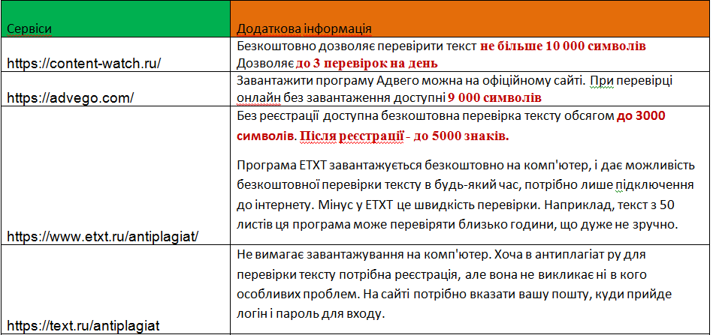
Сервіси перевірки на плагіат
НБ ХДУ

Slide 3
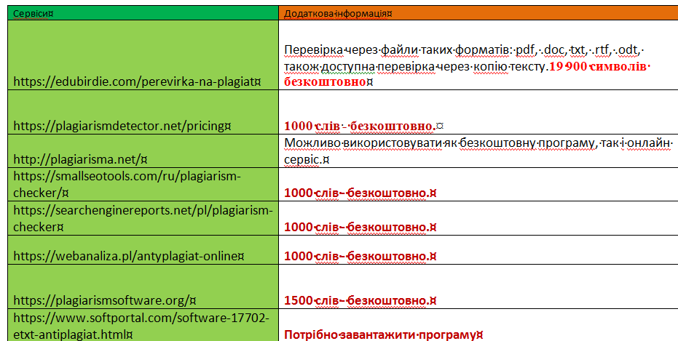
Безкоштовні сервіси перевірки
НБ ХДУ

Slide 4
Unicheck — онлайн-сервіс пошуку ознак плагіату у текстових документах.
За результатом перевірки сервіс Unicheck формує детальні звіти: онлайн та PDF формат.
Не потребує додаткового програмного забезпечення.
НБ ХДУ

Slide 5
Функціонал
зручний, зрозумілий звіт;
виявлення запозичених частин тексту;
автоматичне визначення заміни символів і літер в тексті;
пошук на плагіат модифікованої версії;
можливість єкспортування звіту у pdf;
збереження форматування документу;
робота з багатьма мовами (українська, англійська, іспанська, французька, російська, німецька та ін);
детальний і інформативний результат перевірки;
НБ ХДУ

Slide 6
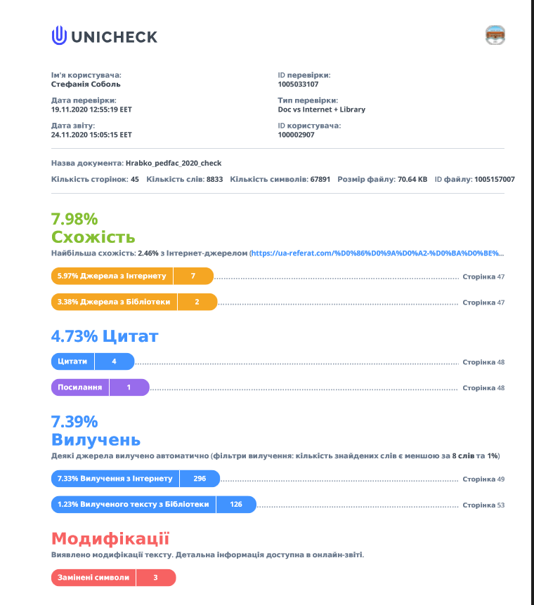

Slide 7
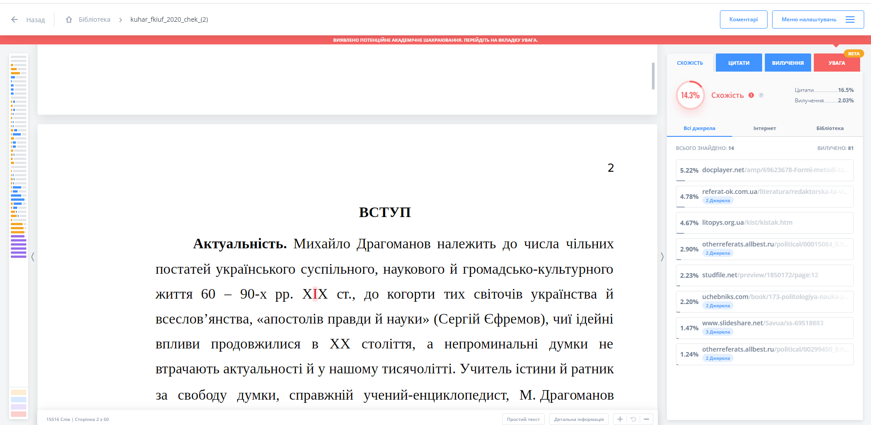
Звіт подібності
Назва файлу, прізвище автора
Додати коментарі, обрати параметри вилучення, завантажити звіт, відобразити документ у режимі простого тексту тощо.
Відсоток схожості
Основне вікно
Бічна панель
Джерела з текстовим збігом
Кількість слів та сторінок
Обрати режим перегляду, відобразити детальну інформацію
НБ ХДУ

Slide 8
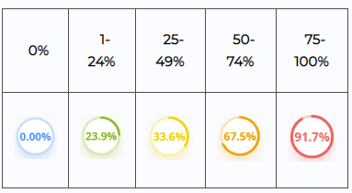
Звіт подібності. Кольорові маркери відсотків схожісті
НБ ХДУ

Slide 9
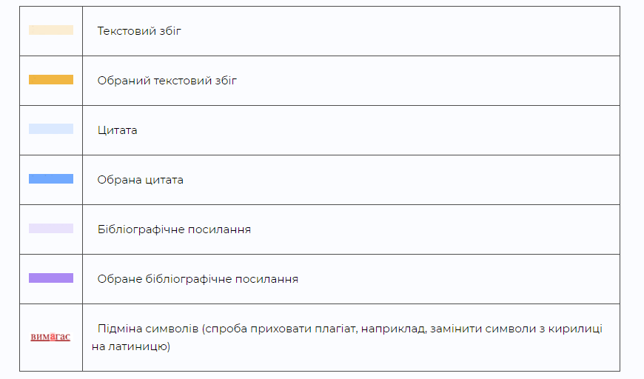
Кольорові маркери текстових збігів:
НБ ХДУ

Slide 10
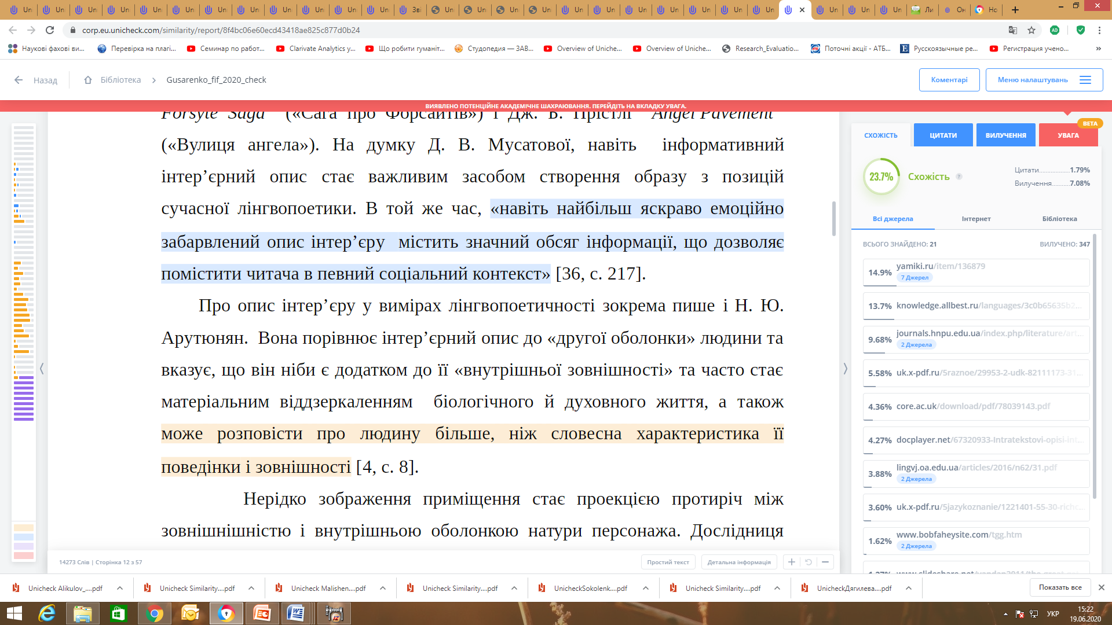
Обрана цитата та текстовий збіг
НБ ХДУ

Slide 11
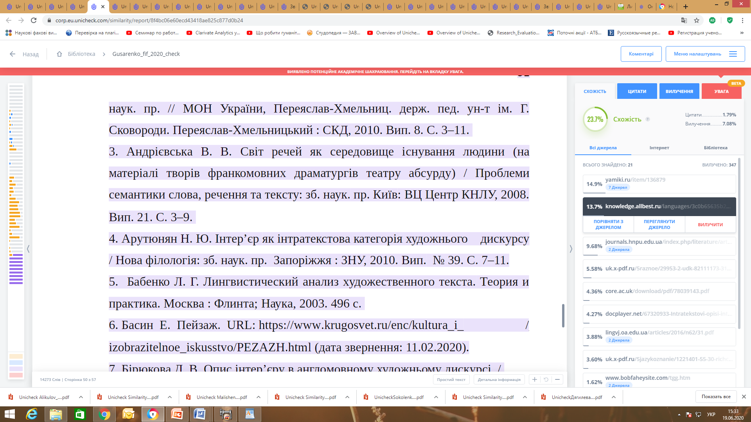
НБ ХДУ

Slide 12
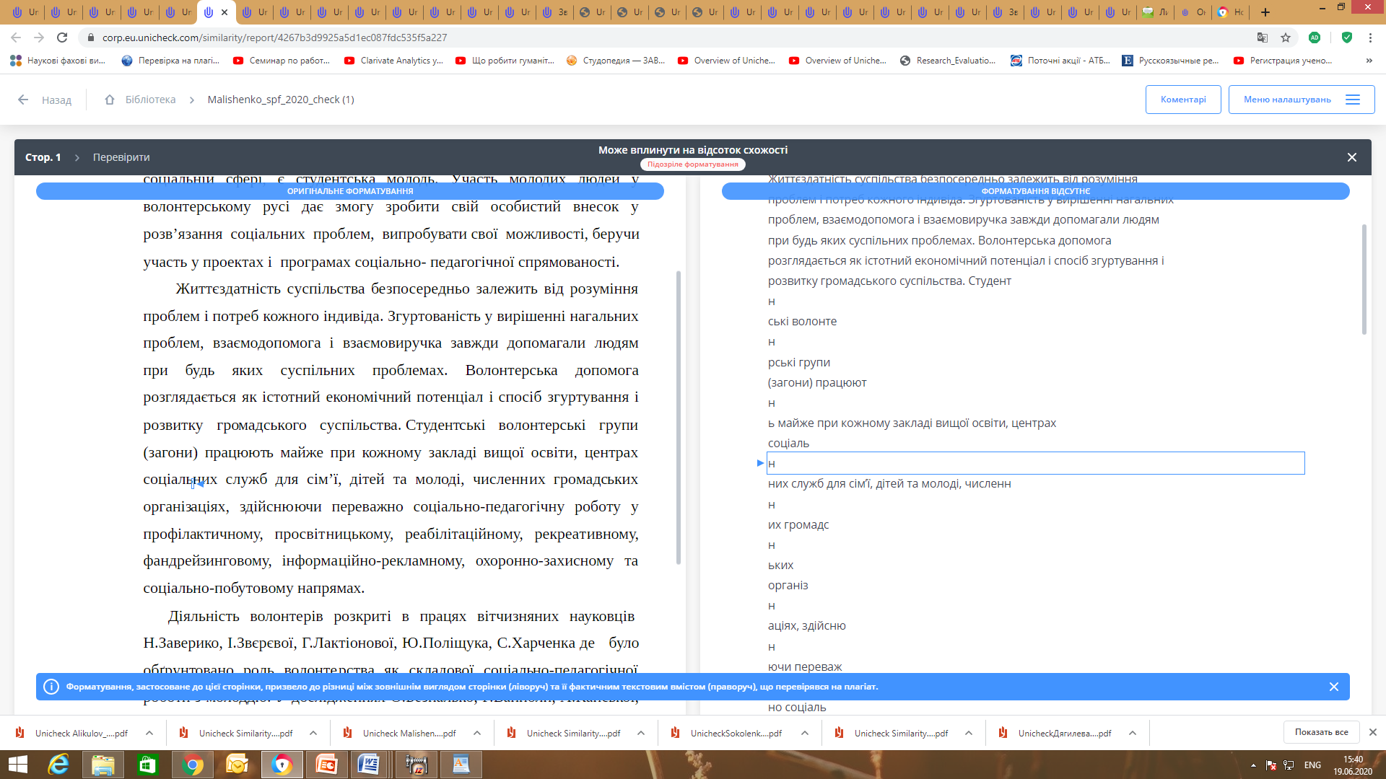
Увага! Підозріле форматування
Форматування, яке застосовано для цієї сторінки призвело до різниці між зовнішнім виглядом сторінки ліворуч та праворуч
НБ ХДУ
Notes:
Форматування, яке застосовано для цієї сторінки призвело до різниці між зовнішнім виглядом сторінки ліворуч та праворуч

Slide 13
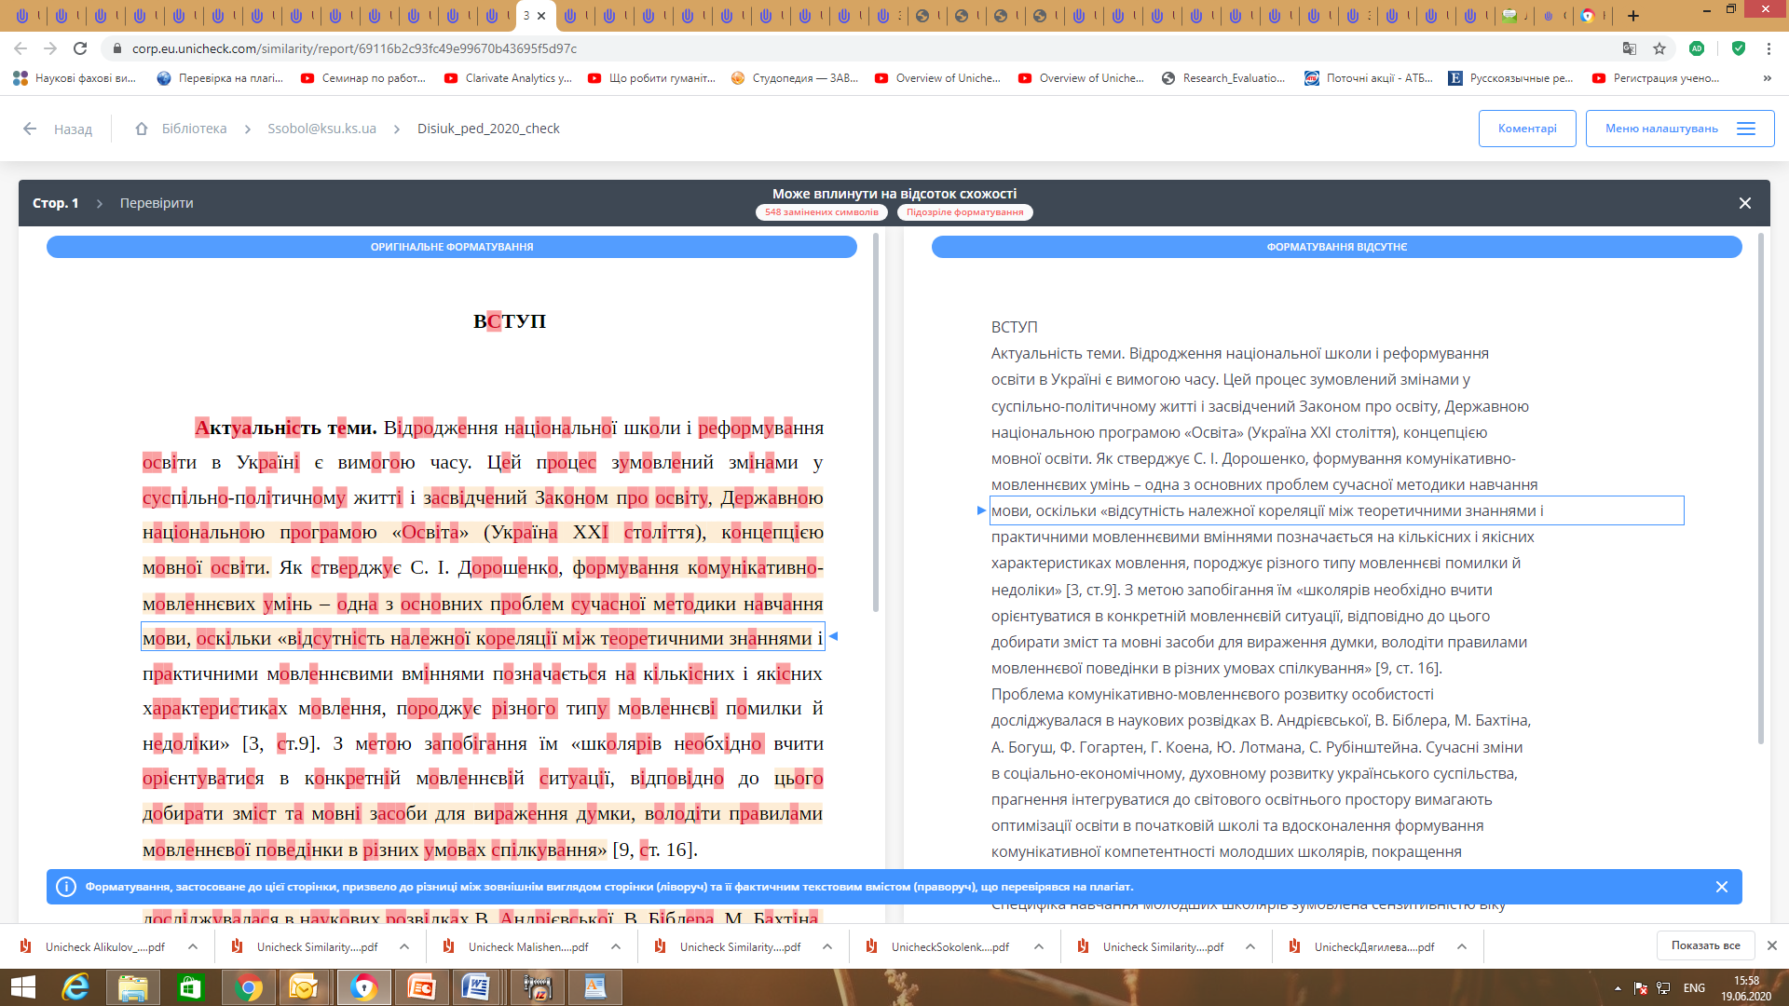
Увага! Заміна символів
НБ ХДУ

Slide 14
Промокод
Unicheck
CHECKWITHUNICHECK
Вигода: +20% до кількості куплених сторінок
Термін: до 31 липня 2021 року
НБ ХДУ

